Slide 1
MODEL-BASED EVOLUTIONARY ALGORITHMS

Slide 2
Genetic Algorithm (POPOP)
Tournament Selection
Population
Offspring
P+O Pool
10101
00011
01000
11010
11101
10110
01011
11001
10101
00011
01000
11010
10101
11101
01011
11101
Variation
11101
10110
01011
11001
Replace

Slide 3
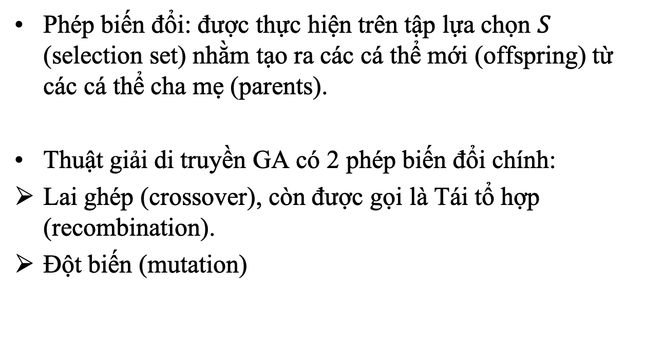
Các phép biến đổi (Variation)
Phép biến đổi: được thực hiện trên tập lựa chọn $S$ (selection set) nhằm tạo ra các cá thể mới (offspring) từ các cá thể cha mẹ (parents).
Thuật giải di truyền GA có 2 phép biến đổi chính:
Lai ghép (crossover), còn được gọi là Tái tổ hợp (recombination).
Đột biến (mutation)

Slide 4
Phép biến đổi – Lai ghép
Phép lai ghép: Tạo ra cá thể mới bằng cách kết hợp kiểu gen của những cá thể (có độ thích nghi cao) trong quần thể.
Cá thể cha mẹ (Parents) | Phép lai (Crossover) | Cá thể con (Offspring)
0 0 0 0 0 0 0 0 0 0 0 0 0 0 1 1 1 1 1 1 1 1 1 1 1 1 1 1 | Lai một điểm (One-point crossover – 1X) | 0 0 0 0 0 1 1 1 1 1 1 1 1 1 1 1 1 1 1 0 0 0 0 0 0 0 0 0
0 0 0 0 0 0 0 0 0 0 0 0 0 0 1 1 1 1 1 1 1 1 1 1 1 1 1 1 | Lai hai điểm (Two-point crossover – 2X) | 0 0 0 1 1 1 1 1 1 1 1 0 0 0 1 1 1 0 0 0 0 0 0 0 0 1 1 1
0 0 0 0 0 0 0 0 0 0 0 0 0 0 1 1 1 1 1 1 1 1 1 1 1 1 1 1 | Lai đồng nhất (Uniform crossover – UX) | 1 0 1 1 0 0 0 1 0 1 1 0 1 0 0 1 0 0 1 1 1 0 1 0 0 1 0 1

Slide 5
Lai một điểm
0 | 1 | 0 | 0 | 0 | 1 | 1 | 0 | 1 | 0
0 | 0 | 1 | 0 | 1 | 1 | 0 | 1 | 1 | 1

Slide 6
Lai một điểm
0 | 1 | 0 | 0 | 0 | 1 | 1 | 0 | 1 | 0
0 | 0 | 1 | 0 | 1 | 1 | 0 | 1 | 1 | 1

Slide 7
Lai một điểm
0 | 1 | 0 | 0 | 0 | 1 | 1 | 0 | 1 | 0
0 | 0 | 1 | 0 | 1 | 1 | 0 | 1 | 1 | 1
0 | 1 | 0 | 0 | 1 | 1 | 0 | 1 | 1 | 1
0 | 0 | 1 | 0 | 0 | 1 | 1 | 0 | 1 | 0

Slide 8
Lai hai điểm
0 | 1 | 0 | 0 | 0 | 1 | 1 | 0 | 1 | 0
0 | 0 | 1 | 0 | 1 | 1 | 0 | 1 | 1 | 1

Slide 9
Lai hai điểm
0 | 1 | 0 | 0 | 0 | 1 | 1 | 0 | 1 | 0
0 | 0 | 1 | 0 | 1 | 1 | 0 | 1 | 1 | 1

Slide 10
Lai hai điểm
0 | 1 | 0 | 0 | 0 | 1 | 1 | 0 | 1 | 0
0 | 0 | 1 | 0 | 1 | 1 | 0 | 1 | 1 | 1
0 | 1 | 0 | 0 | 1 | 1 | 0 | 1 | 1 | 0
0 | 0 | 1 | 0 | 0 | 1 | 1 | 0 | 1 | 1

Slide 11
Lai đồng nhất
0 | 1 | 0 | 0 | 0 | 1 | 1 | 0 | 1 | 0
0 | 0 | 1 | 0 | 1 | 1 | 0 | 1 | 1 | 1

Slide 12
Lai đồng nhất
0 | 1 | 0 | 0 | 0 | 1 | 1 | 0 | 1 | 0
0 | 0 | 1 | 0 | 1 | 1 | 0 | 1 | 1 | 1
0.14 | 0.35 | 0.67 | 0.49 | 0.72 | 0.53 | 0.03 | 0.91 | 0.6 | 0.25

Slide 13
Lai đồng nhất
0 | 1 | 0 | 0 | 0 | 1 | 1 | 0 | 1 | 0
0 | 0 | 1 | 0 | 1 | 1 | 0 | 1 | 1 | 1
0.14 | 0.35 | 0.67 | 0.49 | 0.72 | 0.53 | 0.03 | 0.91 | 0.6 | 0.25
0 | 0 | 0 | 0 | 0 | 1 | 0 | 0 | 1 | 1
0 | 1 | 1 | 0 | 1 | 1 | 1 | 1 | 1 | 0

Slide 14
Phép biến đổi – Đột biến
Phép đột biến: Tạo ra cá thể mới bằng cách phát sinh những biến đổi ngẫu nhiên trên kiểu gen của các cá thể trong quần thể.
Xác suất đột biến thường nhỏ.

Slide 15
Đột biến
Ví dụ: Xác suất đột biến 0.05
0 | 1 | 0 | 0 | 0 | 1 | 1 | 0 | 1 | 0
0 | 0 | 1 | 0 | 1 | 1 | 0 | 1 | 1 | 1
1 | 0 | 0 | 0 | 1 | 1 | 0 | 0 | 1 | 1
0 | 1 | 1 | 1 | 0 | 0 | 0 | 0 | 1 | 0
0 | 0 | 1 | 1 | 1 | 0 | 0 | 0 | 0 | 1
1 | 0 | 0 | 1 | 1 | 1 | 1 | 0 | 0 | 0
0 | 1 | 0 | 0 | 0 | 1 | 1 | 0 | 1 | 0
0 | 0 | 1 | 1 | 1 | 1 | 0 | 1 | 1 | 1
1 | 0 | 0 | 0 | 1 | 1 | 0 | 0 | 1 | 1
0 | 1 | 1 | 1 | 0 | 0 | 0 | 0 | 0 | 0
0 | 0 | 0 | 1 | 1 | 0 | 0 | 0 | 0 | 1
1 | 0 | 0 | 1 | 1 | 1 | 1 | 0 | 0 | 0

Slide 16
Câu hỏi thảo luận
Các thuật toán tiến hoá hoạt động hiệu quả khi nào?
Những trường hợp nào có thể khiến các thuật toán tiến hoá gặp khó khăn?

Slide 17
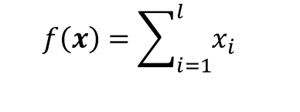
OneMax Function
$${f\left(x\right)=\sum_{i=1}^{l}{x_{i}}}_{}$$
f(*0**) | Giá trị
0000 | 0
0001 | 1
0010 | 1
0011 | 2
1000 | 1
1001 | 2
1010 | 2
1011 | 3
Trung bình | 12/8 = 1.5
f(*1**) | Giá trị
0100 | 1
0101 | 2
0110 | 2
0111 | 3
1100 | 2
1101 | 3
1110 | 3
1111 | 4
Trung bình | 20/8 = 2.5

Slide 18
OneMax Function
$${f\left(x\right)=\sum_{i=1}^{l}{x_{i}}}_{}$$
f(*00*) | Giá trị
0000 | 0
0001 | 1
1000 | 1
1001 | 2
Trung bình | 4/4 = 1
f(*11*) | Giá trị
0110 | 2
0111 | 3
1110 | 3
1111 | 4
Trung bình | 12/4 = 3

Slide 19
OneMax Function
$${f\left(x\right)=\sum_{i=1}^{l}{x_{i}}}_{}$$
f(*000) | Giá trị
0000 | 0
1000 | 1
Trung bình | 1/2 = 0.5
f(*111) | Giá trị
0111 | 3
1111 | 4
Trung bình | 7/2 = 3.5

Slide 20
OneMax Function
$${f\left(x\right)=\sum_{i=1}^{l}{x_{i}}}_{}$$
f(0000) | Giá trị
0000 | 0
Trung bình | 0/1 = 0
f(1111) | Giá trị
1111 | 4
Trung bình | 4/1 = 4

Slide 21
Schema Theorem
Định lý lược đồ:
Trong quá trình hoạt động của một thuật giải di truyền đơn giản, các lược đồ có chiều dài định nghĩa ngắn với có độ thích nghi trên trung bình sẽ nhận được số bản sao tăng luỹ thừa trong các thế hệ nối tiếp nhau.

Slide 22
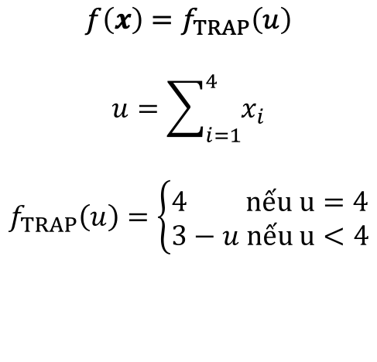
Trap Function
$${f\left(x\right)=f}_{TRAP}\left(u\right)$$
$$u=\sum_{i=1}^{4}{x_{i}}$$
$$f_{TRAP}\left(u\right)=\left\{\begin{aligned}4 nếu u=4 \\ 3−u nếu u<4\end{aligned}\right.$$

Slide 23
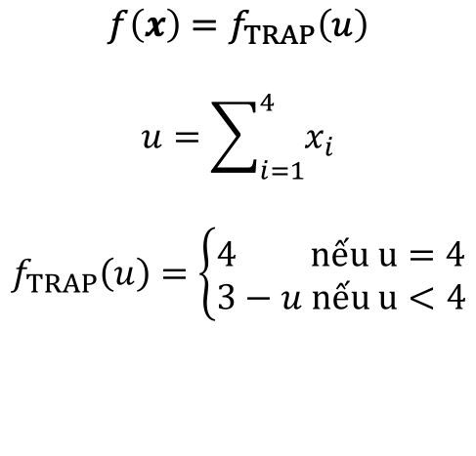
Trap Function
$${f\left(x\right)=f}_{TRAP}\left(u\right)$$
$$u=\sum_{i=1}^{4}{x_{i}}$$
$$f_{TRAP}\left(u\right)=\left\{\begin{aligned}4 nếu u=4 \\ 3−u nếu u<4\end{aligned}\right.$$
f(*0**) | Giá trị
0000 | 3
0001 | 2
0010 | 2
0011 | 1
1000 | 2
1001 | 1
1010 | 1
1011 | 0
Trung bình | 12/8 = 1.5
f(*1**) | Giá trị
0100 | 2
0101 | 1
0110 | 1
0111 | 0
1100 | 1
1101 | 0
1110 | 0
1111 | 4
Trung bình | 9/8 = 1.125

Slide 24
Trap Function
$${f\left(x\right)=f}_{TRAP}\left(u\right)$$
$$u=\sum_{i=1}^{4}{x_{i}}$$
$$f_{TRAP}\left(u\right)=\left\{\begin{aligned}4 nếu u=4 \\ 3−u nếu u<4\end{aligned}\right.$$
f(*00*) | Giá trị
0000 | 3
0001 | 2
1000 | 2
1001 | 1
Trung bình | 10/4 = 2.4
f(*11*) | Giá trị
0110 | 1
0111 | 0
1110 | 0
1111 | 4
Trung bình | 5/4 = 1.25

Slide 25
Trap Function
$${f\left(x\right)=f}_{TRAP}\left(u\right)$$
$$u=\sum_{i=1}^{4}{x_{i}}$$
$$f_{TRAP}\left(u\right)=\left\{\begin{aligned}4 nếu u=4 \\ 3−u nếu u<4\end{aligned}\right.$$
f(*000) | Giá trị
0000 | 3
1000 | 2
Trung bình | 5/2 = 2.5
f(*111) | Giá trị
0111 | 0
1111 | 4
Trung bình | 4/2 = 2

Slide 26
Trap Function
$${f\left(x\right)=f}_{TRAP}\left(u\right)$$
$$u=\sum_{i=1}^{4}{x_{i}}$$
$$f_{TRAP}\left(u\right)=\left\{\begin{aligned}4 nếu u=4 \\ 3−u nếu u<4\end{aligned}\right.$$
f(*000) | Giá trị
0000 | 3
1000 | 2
Trung bình | 5/2 = 2.5
f(*111) | Giá trị
0111 | 0
1111 | 4
Trung bình | 4/2 = 2

Slide 27
Trap Function
$${f\left(x\right)=f}_{TRAP}\left(u\right)$$
$$u=\sum_{i=1}^{4}{x_{i}}$$
$$f_{TRAP}\left(u\right)=\left\{\begin{aligned}4 nếu u=4 \\ 3−u nếu u<4\end{aligned}\right.$$
f(0000) | Giá trị
0000 | 3
Trung bình | 3/1 = 3
f(1111) | Giá trị
1111 | 4
Trung bình | 4/1 = 4

Slide 28
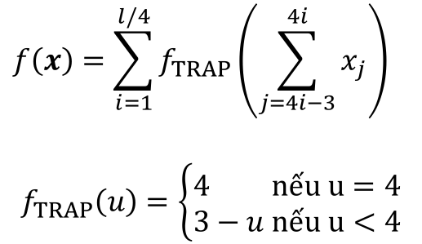
Concatenated Trap Function
$${f\left(x\right)=\sum_{i=1}^{l/4}{f_{TRAP}\left(\sum_{j=4i−3}^{4i}{x_{j}}\right)}}_{}$$
$$f_{TRAP}\left(u\right)=\left\{\begin{aligned}4 nếu u=4 \\ 3−u nếu u<4\end{aligned}\right.$$
Ví dụ: Nối 4 Trap liên tiếp nhau.
1 | 2 | 3 | 4 | 5 | 6 | 7 | 8 | 9 | 10 | 11 | 12 | 13 | 14 | 15 | 16
TRAP THỨ 1 |  |  |  | TRAP THỨ 2 |  |  |  | TRAP THỨ 3 |  |  |  | TRAP THỨ 4

Slide 29
Câu hỏi thảo luận
Làm sao nhận biết cấu trúc vấn đề khi áp dụng thuật toán tiến hoá (kể cả khi giải bài toán black-box optimization)?
Làm sao để các phép biến đổi ngẫu nhiên trở nên hiệu quả?

Slide 30
EA truyền thống
Population
Selection
Offspring
10101
00011
01000
11010
10101
11010
01000
00011
11101
10110
01011
11011
Variation

Slide 31
EA dựa trên mô hình
Population
Selection
Offspring
10101
00011
01000
11010
10101
11010
01000
00011
11101
10110
01011
11011
Model Building
Variation

Slide 32
Các kiểu mô hình
Mô hình đơn biến (Univariate): Xem như tất cả các biến là độc lập và không tồn tại quan hệ giữa các biến.
Mô hình đa biến (Multivariate): Các quan hệ giữa các biến được biểu diễn.

Slide 33
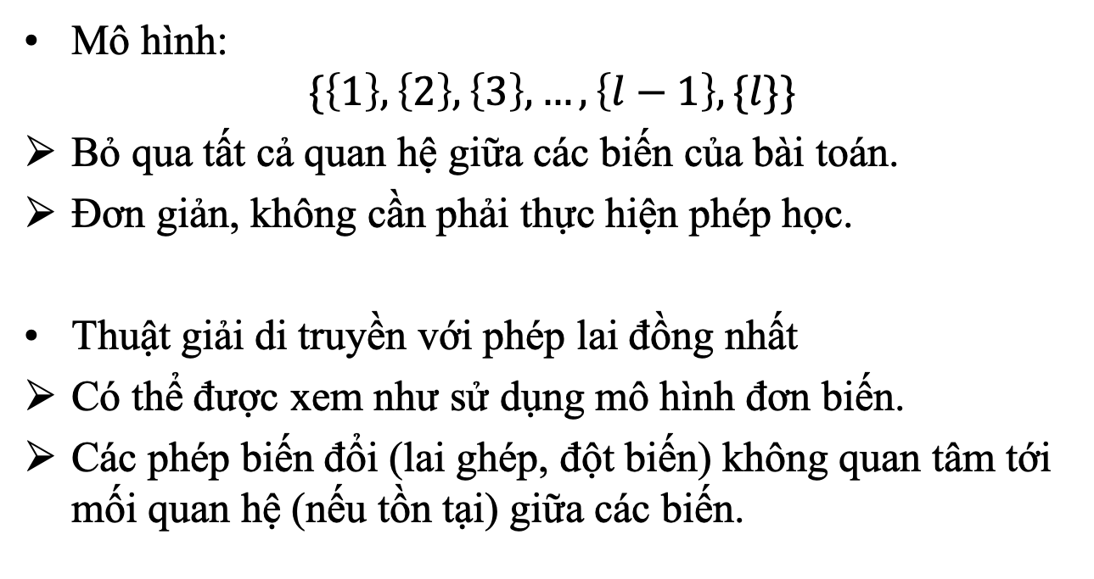
Mô hình đơn biến (Univariate Model)
Mô hình:
$$\{\left\{1\right\},\left\{2\right\},\left\{3\right\},…,\left\{l−1\right\},\{l\}\}$$
Bỏ qua tất cả quan hệ giữa các biến của bài toán.
Đơn giản, không cần phải thực hiện phép học.
Thuật giải di truyền với phép lai đồng nhất
Có thể được xem như sử dụng mô hình đơn biến.
Các phép biến đổi (lai ghép, đột biến) không quan tâm tới mối quan hệ (nếu tồn tại) giữa các biến.

Slide 34
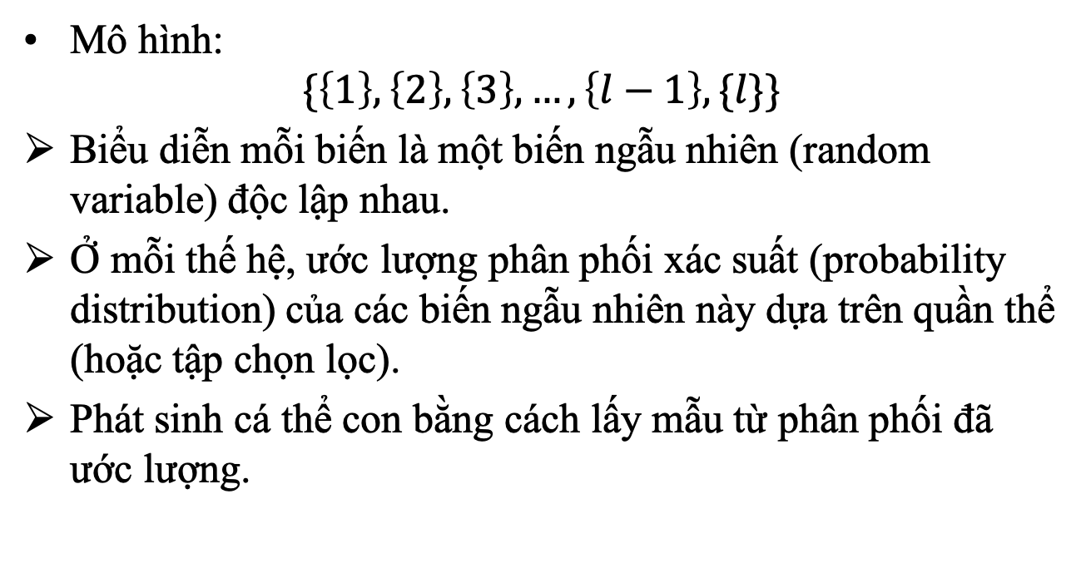
Univariate Marginal Distribution Algorithm (UMDA)
Mô hình:
$$\{\left\{1\right\},\left\{2\right\},\left\{3\right\},…,\left\{l−1\right\},\{l\}\}$$
Biểu diễn mỗi biến là một biến ngẫu nhiên (random variable) độc lập nhau.
Ở mỗi thế hệ, ước lượng phân phối xác suất (probability distribution) của các biến ngẫu nhiên này dựa trên quần thể (hoặc tập chọn lọc).
Phát sinh cá thể con bằng cách lấy mẫu từ phân phối đã ước lượng.

Slide 35
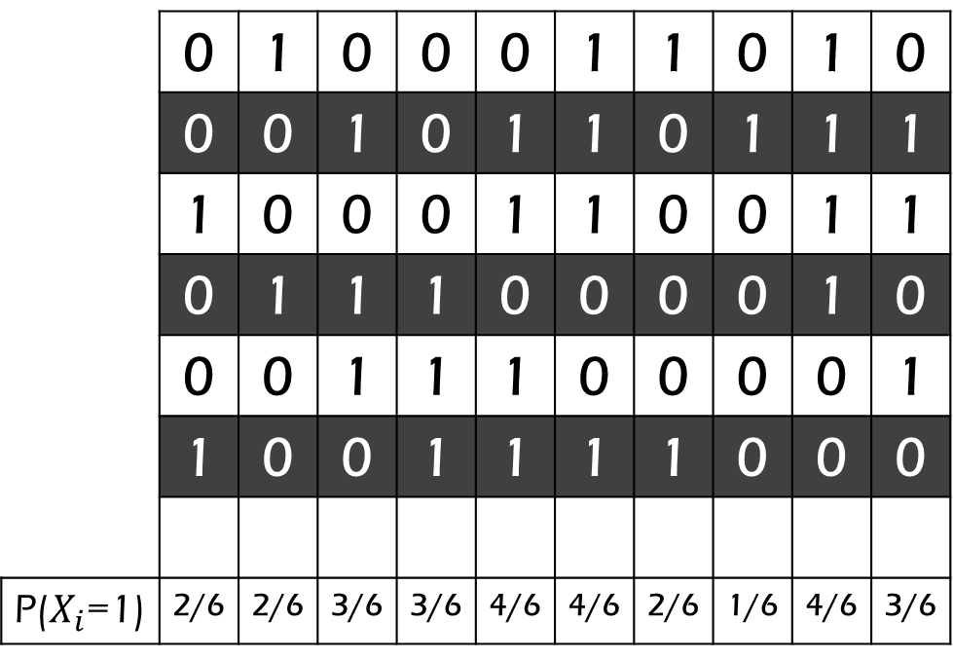
Univariate Marginal Distribution Algorithm (UMDA)
 | 0 | 1 | 0 | 0 | 0 | 1 | 1 | 0 | 1 | 0
 | 0 | 0 | 1 | 0 | 1 | 1 | 0 | 1 | 1 | 1
 | 1 | 0 | 0 | 0 | 1 | 1 | 0 | 0 | 1 | 1
 | 0 | 1 | 1 | 1 | 0 | 0 | 0 | 0 | 1 | 0
 | 0 | 0 | 1 | 1 | 1 | 0 | 0 | 0 | 0 | 1
 | 1 | 0 | 0 | 1 | 1 | 1 | 1 | 0 | 0 | 0
P($X_{i}$=1) | 2/6 | 2/6 | 3/6 | 3/6 | 4/6 | 4/6 | 2/6 | 1/6 | 4/6 | 3/6

Slide 36
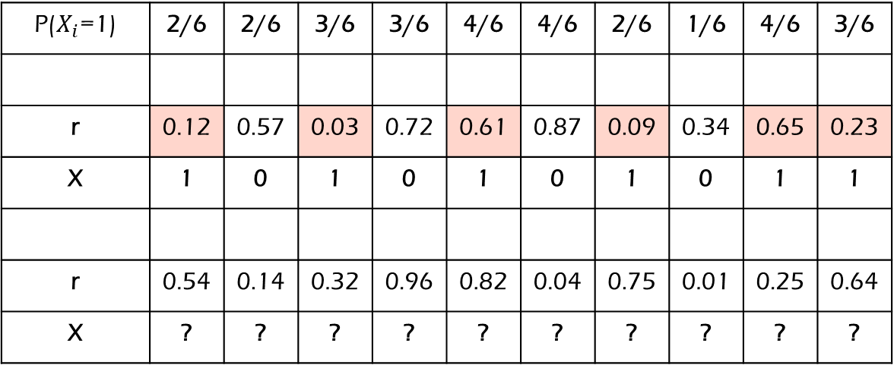
Univariate Marginal Distribution Algorithm (UMDA)
P($X_{i}$=1) | 2/6 | 2/6 | 3/6 | 3/6 | 4/6 | 4/6 | 2/6 | 1/6 | 4/6 | 3/6
r | 0.12 | 0.57 | 0.03 | 0.72 | 0.61 | 0.87 | 0.09 | 0.34 | 0.65 | 0.23
X | 1 | 0 | 1 | 0 | 1 | 0 | 1 | 0 | 1 | 1
r | 0.54 | 0.14 | 0.32 | 0.96 | 0.82 | 0.04 | 0.75 | 0.01 | 0.25 | 0.64
X | ? | ? | ? | ? | ? | ? | ? | ? | ? | ?

Slide 37
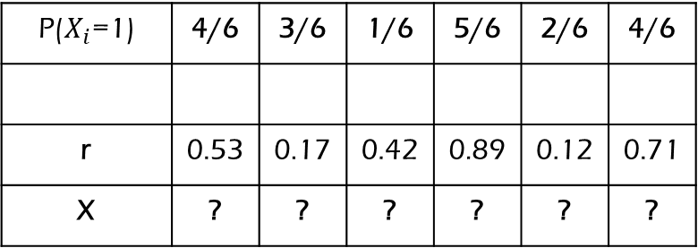
Univariate Marginal Distribution Algorithm (UMDA)
P($X_{i}$=1) | 4/6 | 3/6 | 1/6 | 5/6 | 2/6 | 4/6
r | 0.53 | 0.17 | 0.42 | 0.89 | 0.12 | 0.71
X | ? | ? | ? | ? | ? | ?

Slide 38
Univariate Marginal Distribution Algorithm (UMDA)
UMDA là một thuật toán tiến hoá dựa vào ước lượng phân phối (Estimation-of-Distribution Algorithm – EDA) với mô hình đơn biến (univariate model).

Slide 39
Mô hình đa biến (Multivariate Models)
Các mô hình đa biến có khả năng biểu diễn các mối quan hệ giữa các biến của bài toán.
Xây dựng mô hình dựa trên tri thức về bài toán, hoặc
Mô hình có thể được học từ quần thể hoặc tập lựa chọn.
Các phép biến đổi “tôn trọng” các mối quan hệ được biểu diễn bởi mô hình.
Một số loại mô hình phổ biến:
Mô hình Marginal Product
Mô hình Linkage Tree (Cây liên kết)
…

Slide 40
Marginal Product Model
Tính chất:
Tập các biến được phân thành các nhóm liên kết không giao nhau (non-overlapping linkage groups).
Các biến trong cùng 1 nhóm liên kết được xem là có quan hệ với nhau.
Các biến khác nhóm liên kết được xem là không có quan hệ với nhau.
Ví dụ:
1
3
2
4
5
8
6
7

Slide 41
Marginal Product Model
Khi thực hiện phép biến đổi, các biến trong cùng 1 nhóm liên kết được biến đổi cùng lúc.
Ví dụ:
1
3
2
4
5
8
6
7
0 | 1 | 0 | 0 | 0 | 1 | 1 | 0
0 | 0 | 1 | 0 | 1 | 1 | 0 | 1

Slide 42
Marginal Product Model
1
3
2
4
5
8
6
7
0 | 1 | 0 | 0 | 0 | 1 | 1 | 0
0 | 0 | 1 | 0 | 1 | 1 | 0 | 1

Slide 43
Marginal Product Model
1
3
2
4
5
8
6
7
0.52
0 | 1 | 0 | 0 | 0 | 1 | 1 | 0
0 | 0 | 1 | 0 | 1 | 1 | 0 | 1
1 | 2 | 3 | 4 | 5 | 6 | 7 | 8

Slide 44
Marginal Product Model
1
3
2
4
5
8
6
7
0.14
0 | 1 | 0 | 0 | 0 | 1 | 1 | 0
0 | 0 | 1 | 0 | 1 | 1 | 0 | 1
1 | 2 | 3 | 4 | 5 | 6 | 7 | 8
0 | 0 | 0 | 0 | 1 | 1 | 1 | 1
0 | 1 | 1 | 0 | 0 | 1 | 0 | 0

Slide 45
Marginal Product Model
1
3
2
4
5
8
6
7
0.76
0 | 1 | 0 | 0 | 0 | 1 | 1 | 0
0 | 0 | 1 | 0 | 1 | 1 | 0 | 1
1 | 2 | 3 | 4 | 5 | 6 | 7 | 8

Slide 46
Marginal Product Model
1
3
2
4
5
8
6
7
0.21
0 | 1 | 0 | 0 | 0 | 1 | 1 | 0
0 | 0 | 1 | 0 | 1 | 1 | 0 | 1
1 | 2 | 3 | 4 | 5 | 6 | 7 | 8
0 | 0 | 0 | 0 | 1 | 1 | 0 | 1
0 | 1 | 1 | 0 | 0 | 1 | 1 | 0

Slide 47
Marginal Product Model
Học mô hình Marginal Product bằng cách nào?

Slide 48
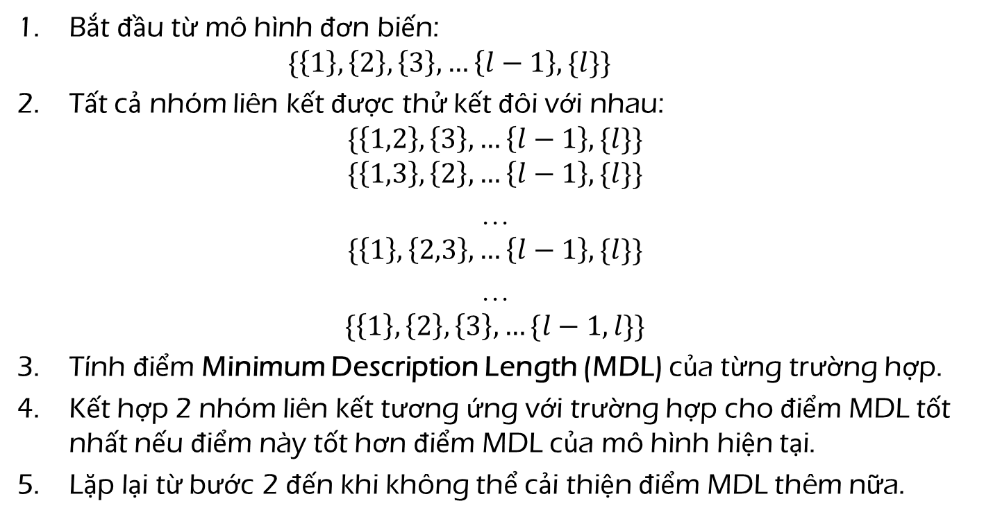
Marginal Product Model
Bắt đầu từ mô hình đơn biến:
$$\{\left\{1\right\},\left\{2\right\},\left\{3\right\},…\left\{l−1\right\},\{l\}\}$$
Tất cả nhóm liên kết được thử kết đôi với nhau:
$$\{\left\{1,2\right\},\left\{3\right\},…\left\{l−1\right\},\{l\}\}$$
$$\{\left\{1,3\right\},\left\{2\right\},…\left\{l−1\right\},\{l\}\}$$
…
$$\{\left\{1\right\},\left\{2,3\right\},…\left\{l−1\right\},\{l\}\}$$
…
$$\{\left\{1\right\},\left\{2\right\},\left\{3\right\},…\{l−1,l\}\}$$
Tính điểm Minimum Description Length (MDL) của từng trường hợp.
Kết hợp 2 nhóm liên kết tương ứng với trường hợp cho điểm MDL tốt nhất nếu điểm này tốt hơn điểm MDL của mô hình hiện tại.
Lặp lại từ bước 2 đến khi không thể cải thiện điểm MDL thêm nữa.

Slide 49
Marginal Product Model
Minimum Description Length (MDL) là gì?

Slide 50
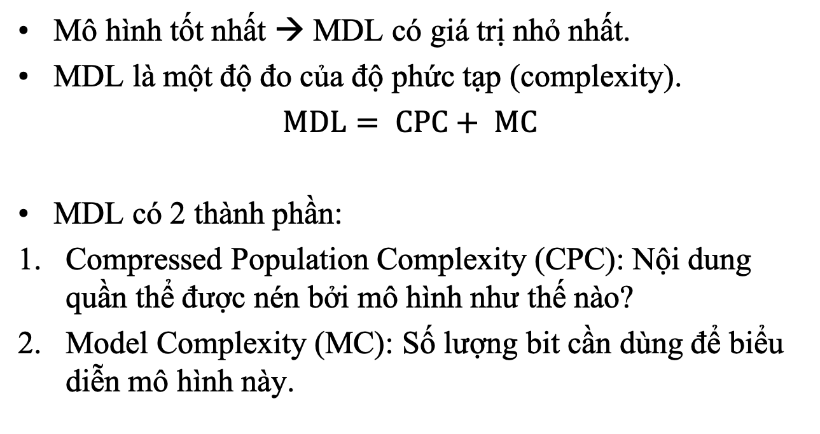
Marginal Product Model
Mô hình tốt nhất → MDL có giá trị nhỏ nhất.
MDL là một độ đo của độ phức tạp (complexity).
$MDL= CPC+ MC$
MDL có 2 thành phần:
Compressed Population Complexity (CPC): Nội dung quần thể được nén bởi mô hình như thế nào?
Model Complexity (MC): Số lượng bit cần dùng để biểu diễn mô hình này.

Slide 51
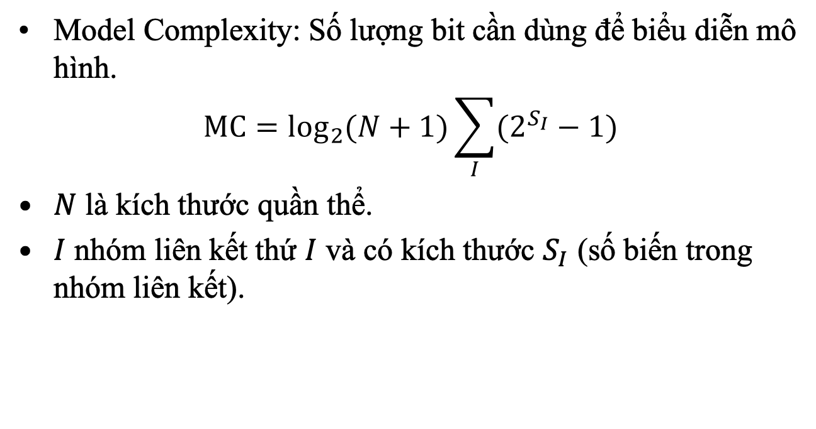
Marginal Product Model
Model Complexity: Số lượng bit cần dùng để biểu diễn mô hình.
$${MC=log}_{2}{(N+1)\sum_{I}{(2^{S_{I}}−1)}}$$
$N$ là kích thước quần thể.
$I$ nhóm liên kết thứ $I$ và có kích thước $S_{I}$ (số biến trong nhóm liên kết).

Slide 52
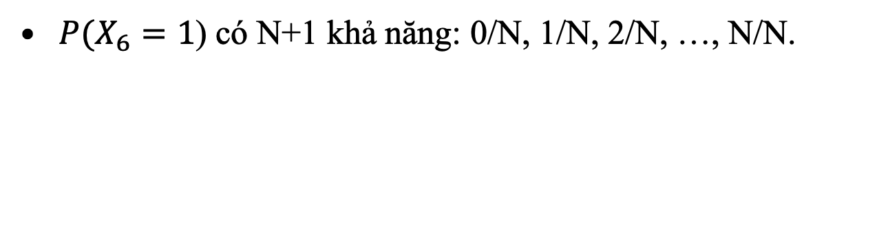
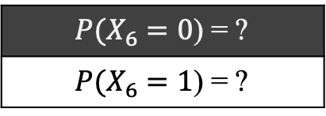
Marginal Product Model
1
3
2
4
5
8
6
7
$P(X_{6}=0$) = ?
$P(X_{6}=1$) = ?
$P(X_{6}=1$) có N+1 khả năng: 0/N, 1/N, 2/N, …, N/N.

Slide 53
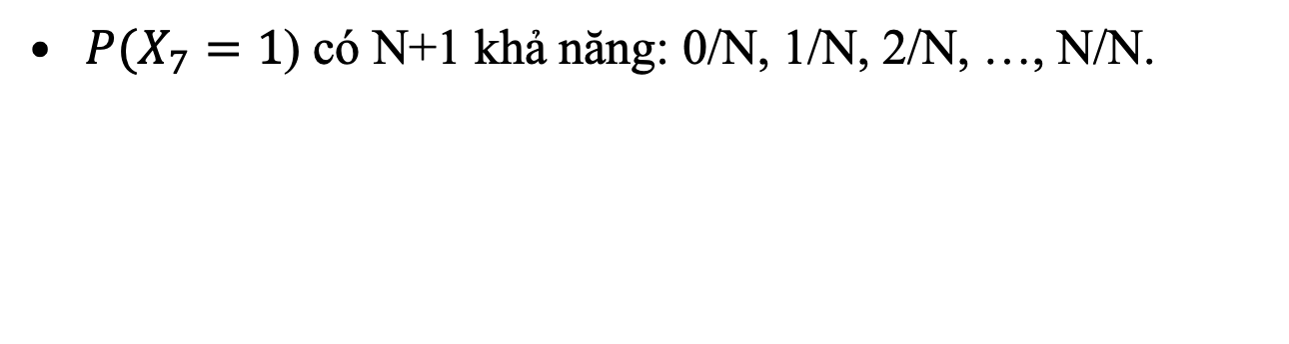
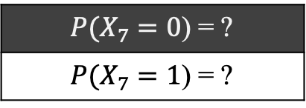
Marginal Product Model
1
3
2
4
5
8
6
7
$P(X_{7}=0$) = ?
$P(X_{7}=1$) = ?
$P(X_{7}=1$) có N+1 khả năng: 0/N, 1/N, 2/N, …, N/N.

Slide 54
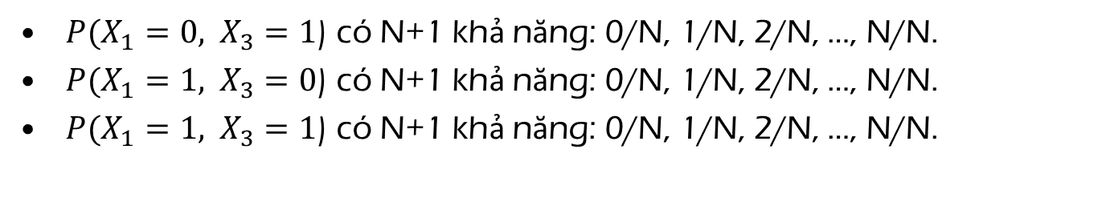
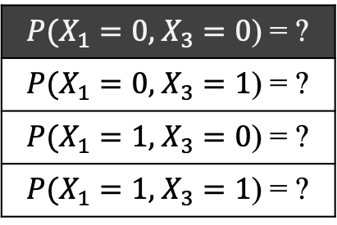
Marginal Product Model
1
3
2
4
5
8
6
7
$P(X_{1}=0,$ $X_{3}=0$) = ?
$P(X_{1}=0,$ $X_{3}=1$) = ?
$P(X_{1}=1,$ $X_{3}=0$) = ?
$P(X_{1}=1,$ $X_{3}=1$) = ?
$P(X_{1}=0, X_{3}=1$) có N+1 khả năng: 0/N, 1/N, 2/N, …, N/N.
$P(X_{1}=1, X_{3}=0$) có N+1 khả năng: 0/N, 1/N, 2/N, …, N/N.
$P(X_{1}=1, X_{3}=1$) có N+1 khả năng: 0/N, 1/N, 2/N, …, N/N.

Slide 55
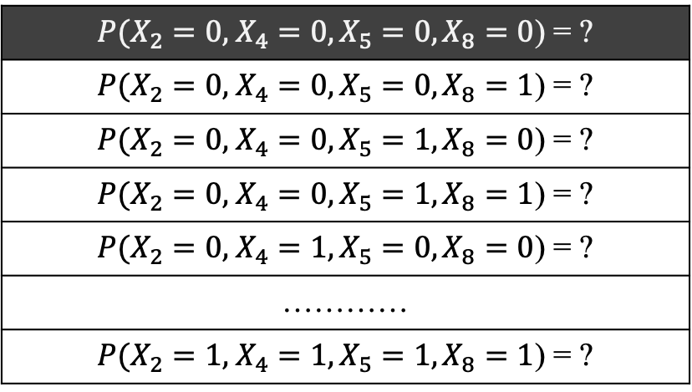
Marginal Product Model
1
3
2
4
5
8
6
7
$P(X_{2}=0,$ $X_{4}=0,X_{5}=0, X_{8}=0$) = ?
$P(X_{2}=0,$ $X_{4}=0,X_{5}=0, X_{8}=1$) = ?
$P(X_{2}=0,$ $X_{4}=0,X_{5}=1, X_{8}=0$) = ?
$P(X_{2}=0,$ $X_{4}=0,X_{5}=1, X_{8}=1$) = ?
$P(X_{2}=0,$ $X_{4}=1,X_{5}=0, X_{8}=0$) = ?
…………
$P(X_{2}=1,$ $X_{4}=1,X_{5}=1, X_{8}=1$) = ?

Slide 56
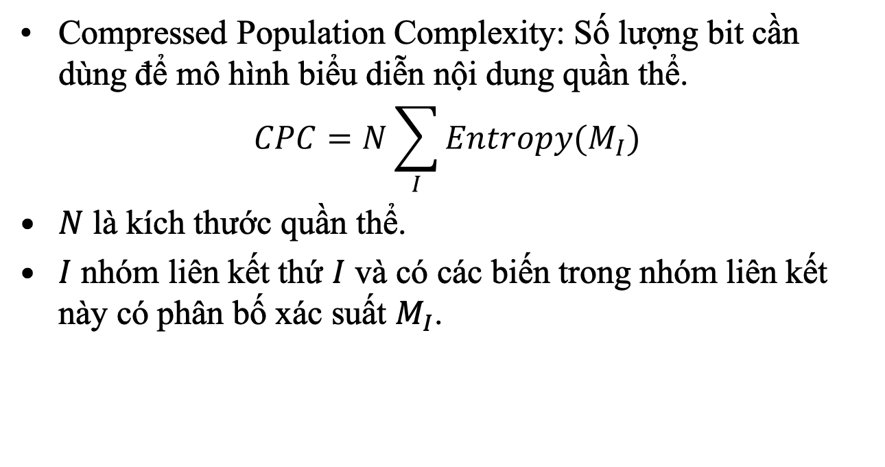
Marginal Product Model
Compressed Population Complexity: Số lượng bit cần dùng để mô hình biểu diễn nội dung quần thể.
$$CPC=N\sum_{I}{Entropy(M_{I})}$$
$N$ là kích thước quần thể.
$I$ nhóm liên kết thứ $I$ và có các biến trong nhóm liên kết này có phân bố xác suất $M_{I}$.

Slide 57
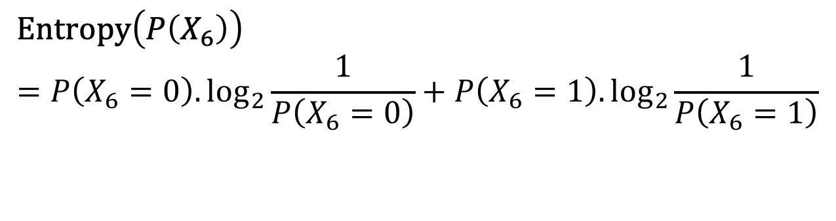
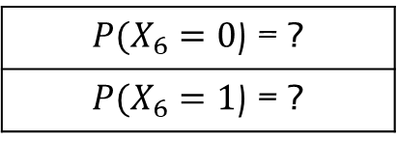
Marginal Product Model
1
3
2
4
5
8
6
7
$P(X_{6}=0$) = ?
$P(X_{6}=1$) = ?
$$Entropy\left(P\left(X_{6}\right)\right)=P\left(X_{6}=0\right).\log_{2}{\frac{1}{P\left(X_{6}=0\right)}}+P\left(X_{6}=1\right).\log_{2}{\frac{1}{P\left(X_{6}=1\right)}}$$

Slide 58
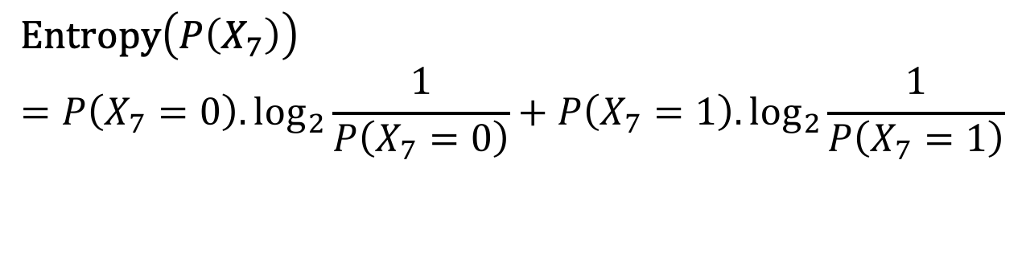
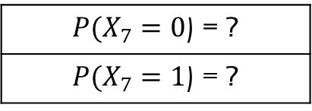
Marginal Product Model
1
3
2
4
5
8
6
7
$P(X_{7}=0$) = ?
$P(X_{7}=1$) = ?
$$Entropy\left(P\left(X_{7}\right)\right)=P\left(X_{7}=0\right).\log_{2}{\frac{1}{P\left(X_{7}=0\right)}}+P\left(X_{7}=1\right).\log_{2}{\frac{1}{P\left(X_{7}=1\right)}}$$

Slide 59
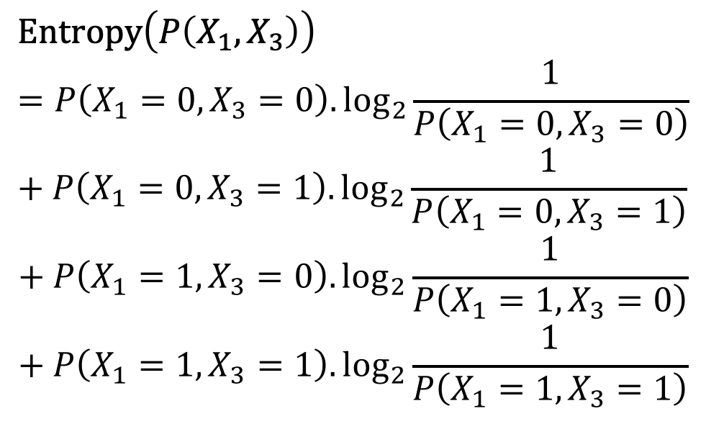
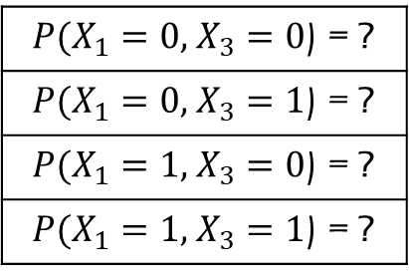
Marginal Product Model
1
3
2
4
5
8
6
7
$P(X_{1}=0,$ $X_{3}=0$) = ?
$P(X_{1}=0,$ $X_{3}=1$) = ?
$P(X_{1}=1,$ $X_{3}=0$) = ?
$P(X_{1}=1,$ $X_{3}=1$) = ?
$$Entropy\left(P\left(X_{1},X_{3}\right)\right)=P\left(X_{1}=0,X_{3}=0\right).\log_{2}{\frac{1}{P\left(X_{1}=0,X_{3}=0\right)}}+P\left(X_{1}=0,X_{3}=1\right).\log_{2}{\frac{1}{P\left(X_{1}=0,X_{3}=1\right)}}$$
$$+ P\left(X_{1}=1,X_{3}=0\right).\log_{2}{\frac{1}{P\left(X_{1}=1,X_{3}=0\right)}}+P\left(X_{1}=1,X_{3}=1\right).\log_{2}{\frac{1}{P\left(X_{1}=1,X_{3}=1\right)}}$$

Slide 60
Marginal Product Model
Extended Compact Genetic Algorithm – ECGA (Harik et al., 2006)
Ở mỗi thế hệ, ước lượng phân phối xác suất hợp (joint probability distribution) của các biến ngẫu nhiên trong các nhóm liên kết dựa trên quần thể (hoặc tập chọn lọc).
Phát sinh cá thể con bằng cách lấy mẫu từ phân phối đã ước lượng.

Slide 61




Marginal Product Model
1
3
2
4
5
8
6
7
$P(X_{1},$ $X_{3}$)
$P(X_{2},$ $X_{4},X_{5}, X_{8}$)
$P(X_{6}$)
$P(X_{7}$)
? | ? | ? | ? | ? | ? | ? | ?
1 | 2 | 3 | 4 | 5 | 6 | 7 | 8

Slide 62
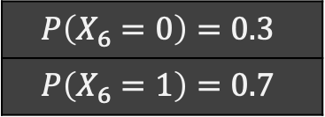
Marginal Product Model
1
3
2
4
5
8
6
7
$$P\left(X_{6}=0\right)=0.3$$
$$P\left(X_{6}=1\right)=0.7$$
? | ? | ? | ? | ? | ? | ? | ?
1 | 2 | 3 | 4 | 5 | 6 | 7 | 8

Slide 63
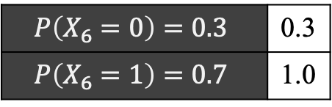
Marginal Product Model
1
3
2
4
5
8
6
7
$$P\left(X_{6}=0\right)=0.3$$ | 0.3
$$P\left(X_{6}=1\right)=0.7$$ | 1.0
Cumulative Probabilities
(Xác suất tích luỹ)
Probabilities
? | ? | ? | ? | ? | ? | ? | ?
1 | 2 | 3 | 4 | 5 | 6 | 7 | 8

Slide 64
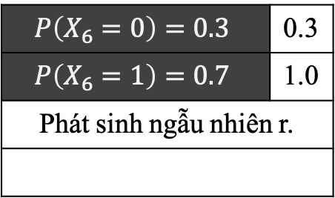
Marginal Product Model
1
3
2
4
5
8
6
7
$$P\left(X_{6}=0\right)=0.3$$ | 0.3
$$P\left(X_{6}=1\right)=0.7$$ | 1.0
Phát sinh ngẫu nhiên r.
? | ? | ? | ? | ? | ? | ? | ?
1 | 2 | 3 | 4 | 5 | 6 | 7 | 8

Slide 65
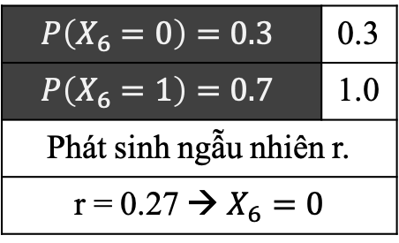
Marginal Product Model
1
3
2
4
5
8
6
7
$$P\left(X_{6}=0\right)=0.3$$ | 0.3
$$P\left(X_{6}=1\right)=0.7$$ | 1.0
Phát sinh ngẫu nhiên r.
r = 0.27 → $X_{6}=0$
? | ? | ? | ? | ? | 0 | ? | ?
1 | 2 | 3 | 4 | 5 | 6 | 7 | 8

Slide 66
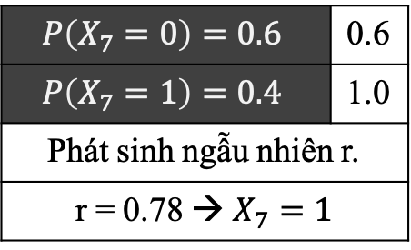
Marginal Product Model
1
3
2
4
5
8
6
7
$$P\left(X_{7}=0\right)=0.6$$ | 0.6
$$P\left(X_{7}=1\right)=0.4$$ | 1.0
Phát sinh ngẫu nhiên r.
r = 0.78 → $X_{7}=1$
? | ? | ? | ? | ? | 0 | 1 | ?
1 | 2 | 3 | 4 | 5 | 6 | 7 | 8

Slide 67
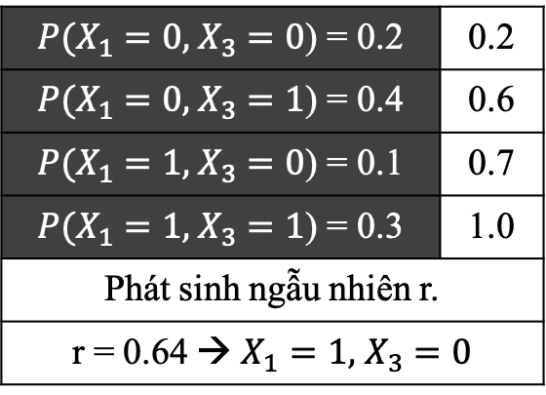
Marginal Product Model
1
3
2
4
5
8
6
7
$P(X_{1}=0,$ $X_{3}=0$) = 0.2 | 0.2
$P(X_{1}=0,$ $X_{3}=1$) = 0.4 | 0.6
$P(X_{1}=1,$ $X_{3}=0$) = 0.1 | 0.7
$P(X_{1}=1,$ $X_{3}=1$) = 0.3 | 1.0
Phát sinh ngẫu nhiên r.
r = 0.64 → $X_{1}=1,$ $X_{3}=0$
1 | ? | 0 | ? | ? | 0 | 1 | ?
1 | 2 | 3 | 4 | 5 | 6 | 7 | 8

Slide 68
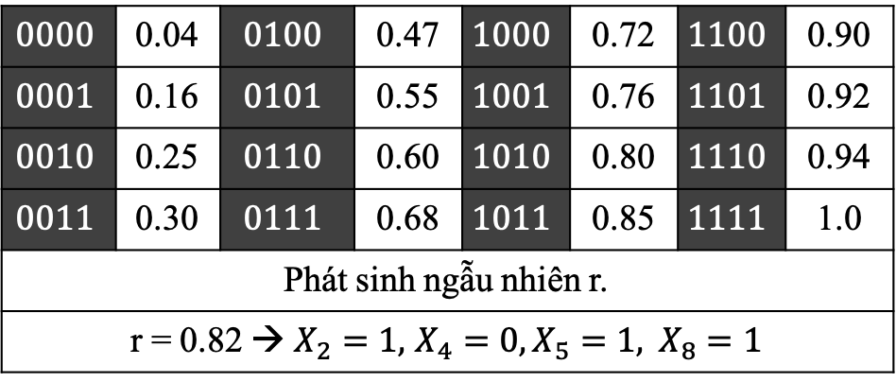
Marginal Product Model
1
3
2
4
5
8
6
7
$$0000$$ | 0.04 | $$0100$$ | 0.47 | $$1000$$ | 0.72 | $$1100$$ | 0.90
$$0001$$ | 0.16 | $$0101$$ | 0.55 | $$1001$$ | 0.76 | $$1101$$ | 0.92
$$0010$$ | 0.25 | $$0110$$ | 0.60 | $$1010$$ | 0.80 | $$1110$$ | 0.94
$$0011$$ | 0.30 | $$0111$$ | 0.68 | $$1011$$ | 0.85 | $$1111$$ | 1.0
Phát sinh ngẫu nhiên r.
r = 0.82 → $X_{2}=1,$ $X_{4}=0,X_{5}=1, X_{8}=1$
1 | 1 | 0 | 0 | 1 | 0 | 1 | 1
1 | 2 | 3 | 4 | 5 | 6 | 7 | 8

Slide 69
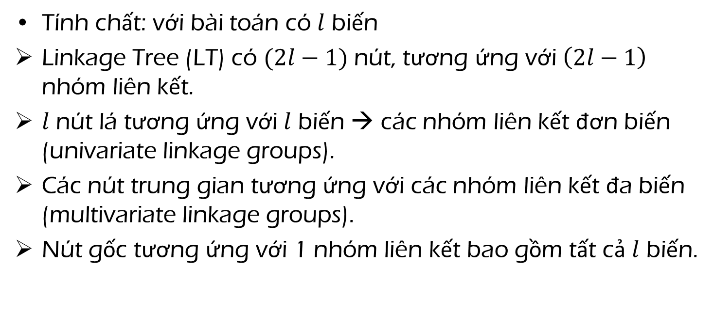
Linkage Tree Model
Tính chất: với bài toán có $l$ biến
Linkage Tree (LT) có $(2l−1)$ nút, tương ứng với $\left(2l−1\right)$ nhóm liên kết.
$l$ nút lá tương ứng với $l$ biến → các nhóm liên kết đơn biến (univariate linkage groups).
Các nút trung gian tương ứng với các nhóm liên kết đa biến (multivariate linkage groups).
Nút gốc tương ứng với 1 nhóm liên kết bao gồm tất cả $l$ biến.

Slide 70
Linkage Tree Model
1
2
3
4
5
6
7
8
2
4
6
7
8
1
3
5
2
6
8
1
3
4
7
6
8
1
3
5
4
7
2
6
8

Slide 71
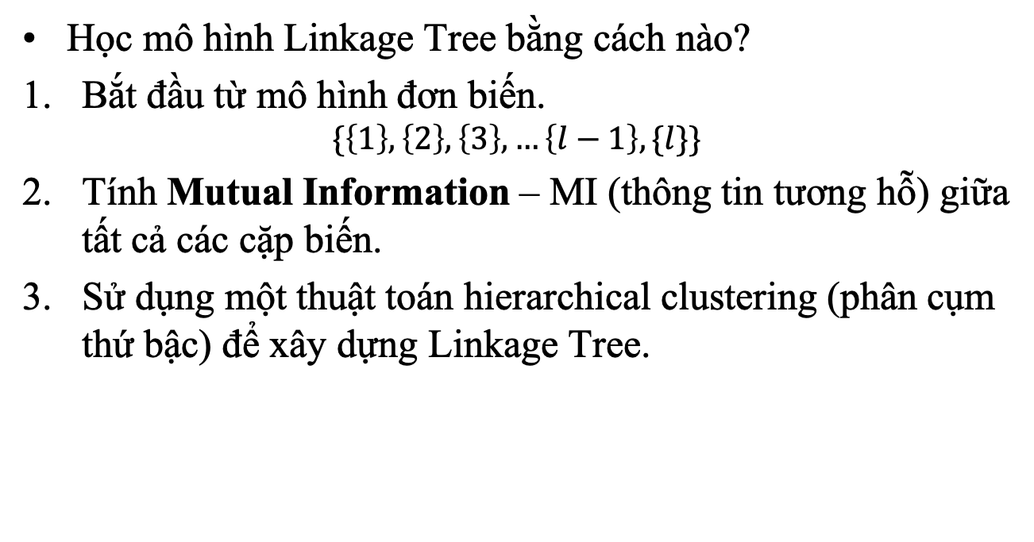
Linkage Tree Model
Học mô hình Linkage Tree bằng cách nào?
Bắt đầu từ mô hình đơn biến.
$$\{\left\{1\right\},\left\{2\right\},\left\{3\right\},…\left\{l−1\right\},\{l\}\}$$
Tính Mutual Information – MI (thông tin tương hỗ) giữa tất cả các cặp biến.
Sử dụng một thuật toán hierarchical clustering (phân cụm thứ bậc) để xây dựng Linkage Tree.

Slide 72
Linkage Tree Model
Mutual Information (MI) là gì?
MI là độ đo thể hiện mối quan hệ giữa 2 biến. Giá trị MI càng lớn thì sự phụ thuộc giữa 2 biến càng lớn.

Slide 73
Linkage Tree Model
1
3
5
4
7
2
6
8

Slide 74
Linkage Tree Model
1
3
1
3
5
4
7
2
6
8

Slide 75
Linkage Tree Model
1
3
4
7
1
3
5
4
7
2
6
8

Slide 76
Linkage Tree Model
1
3
4
7
6
8
1
3
5
4
7
2
6
8

Slide 77
Linkage Tree Model
1
3
5
1
3
4
7
6
8
1
3
5
4
7
2
6
8

Slide 78
Linkage Tree Model
1
3
5
2
6
8
1
3
4
7
6
8
1
3
5
4
7
2
6
8

Slide 79
Linkage Tree Model
2
4
6
7
8
1
3
5
2
6
8
1
3
4
7
6
8
1
3
5
4
7
2
6
8

Slide 80
Linkage Tree Model
1
2
3
4
5
6
7
8
2
4
6
7
8
1
3
5
2
6
8
1
3
4
7
6
8
1
3
5
4
7
2
6
8

Slide 81
Linkage Tree Model
Phép lai ghép thông thường không tương thích với mô hình Linkage Tree.
Sử dụng phép biến đổi Gene-pool Optimal Mixing (GOM).

Slide 82
Gene-pool Optimal Mixing
Gene-pool Optimal Mixing: Biến đổi mỗi cá thể trong quần thể thành một cá thể mới có độ thích nghi tốt hơn hoặc bằng.

Slide 83
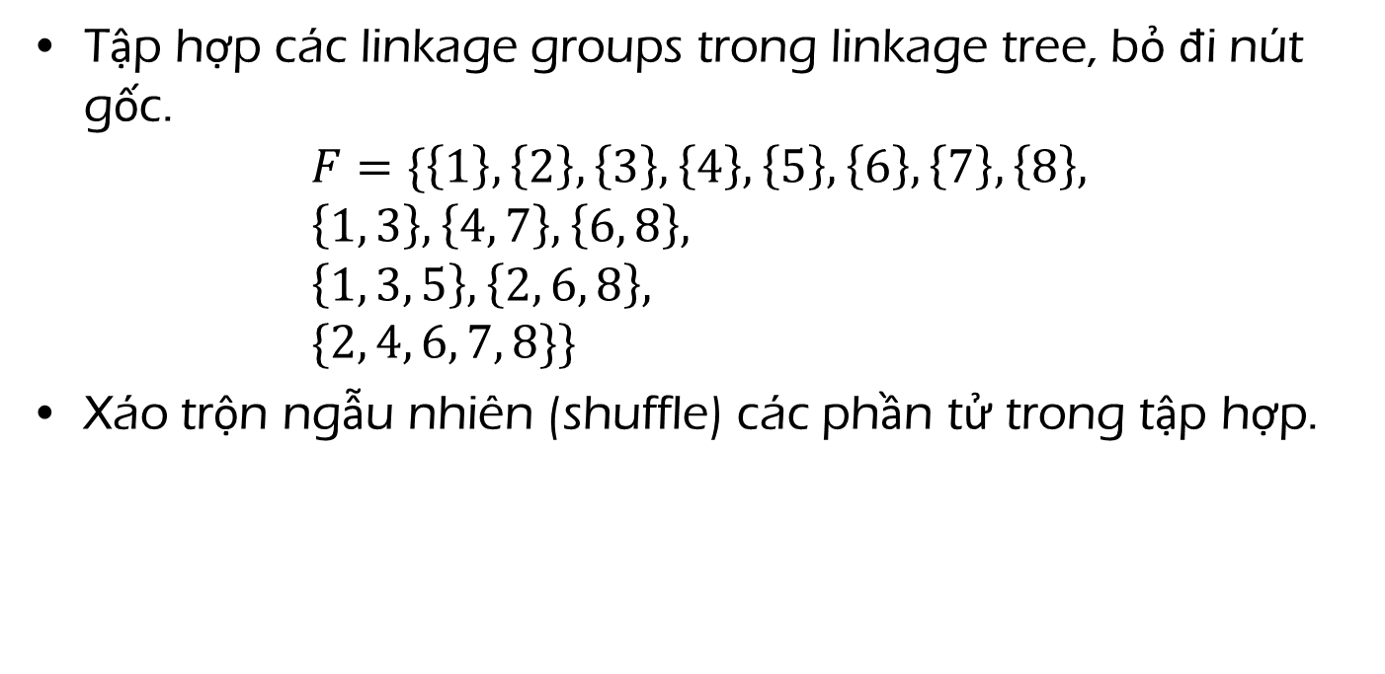
Gene-pool Optimal Mixing
Tập hợp các linkage groups trong linkage tree, bỏ đi nút gốc.
$$F=\{\left\{1\right\}, \left\{2\right\},\left\{3\right\},\left\{4\right\},\left\{5\right\},\left\{6\right\},\left\{7\right\},\left\{8\right\}, \\ \left\{1, 3\right\}, \left\{4, 7\right\}, \left\{6, 8\right\}, \\ \left\{1, 3, 5\right\},\left\{2, 6, 8\right\}, \\ \{2, 4, 6, 7, 8\}\}$$
Xáo trộn ngẫu nhiên (shuffle) các phần tử trong tập hợp.

Slide 84
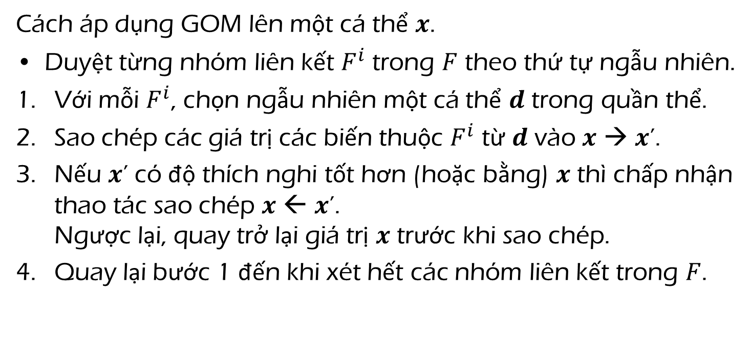
Gene-pool Optimal Mixing
Cách áp dụng GOM lên một cá thể $x$.
Duyệt từng nhóm liên kết $F^{i}$ trong $F$ theo thứ tự ngẫu nhiên.
Với mỗi $F^{i}$, chọn ngẫu nhiên một cá thể $d$ trong quần thể.
Sao chép các giá trị các biến thuộc $F^{i}$ từ $d$ vào $x$ → $x$’.
Nếu $x$’ có độ thích nghi tốt hơn (hoặc bằng) $x$ thì chấp nhận thao tác sao chép $x$ ← $x$’. Ngược lại, quay trở lại giá trị $x$ trước khi sao chép.
Quay lại bước 1 đến khi xét hết các nhóm liên kết trong $F$.

Slide 85

Gene-pool Optimal Mixing
$$F^{i}=\left\{2, 6, 8\right\}$$
0 | 0 | 0 | 0 | 0 | 1 | 1 | 0

Slide 86
Gene-pool Optimal Mixing
$$F^{i}=\left\{2, 6, 8\right\}$$
0 | 0 | 0 | 0 | 0 | 1 | 1 | 0
1 | 1 | 1 | 1 | 0 | 1 | 0 | 1
1 | 2 | 3 | 4 | 5 | 6 | 7 | 8

Slide 87
Gene-pool Optimal Mixing
$$F^{i}=\left\{2, 6, 8\right\}$$
0 | 0 | 0 | 0 | 0 | 1 | 1 | 0
1 | 1 | 1 | 1 | 0 | 1 | 0 | 1
1 | 2 | 3 | 4 | 5 | 6 | 7 | 8
0 | 1 | 0 | 0 | 0 | 1 | 1 | 1

Slide 88
Gene-pool Optimal Mixing
$$F^{i}=\left\{2, 6, 8\right\}$$
0 | 0 | 0 | 0 | 0 | 1 | 1 | 0
1 | 1 | 1 | 1 | 0 | 1 | 0 | 1
1 | 2 | 3 | 4 | 5 | 6 | 7 | 8
0 | 1 | 0 | 0 | 0 | 1 | 1 | 1

Slide 89
Gene-pool Optimal Mixing
$$F^{i}=\left\{2, 6, 8\right\}$$
0 | 1 | 0 | 0 | 0 | 1 | 1 | 1
1 | 2 | 3 | 4 | 5 | 6 | 7 | 8
0 | 1 | 0 | 0 | 0 | 1 | 1 | 1

Slide 90

Gene-pool Optimal Mixing
$$F^{i}=\left\{4, 7\right\}$$
0 | 1 | 0 | 0 | 0 | 1 | 1 | 1

Slide 91
Gene-pool Optimal Mixing
$$F^{i}=\left\{4, 7\right\}$$
0 | 1 | 0 | 0 | 0 | 1 | 1 | 1
0 | 0 | 1 | 0 | 0 | 1 | 0 | 1
1 | 2 | 3 | 4 | 5 | 6 | 7 | 8

Slide 92
Gene-pool Optimal Mixing
$$F^{i}=\left\{4, 7\right\}$$
0 | 1 | 0 | 0 | 0 | 1 | 1 | 1
0 | 0 | 1 | 0 | 0 | 1 | 0 | 1
1 | 2 | 3 | 4 | 5 | 6 | 7 | 8
0 | 1 | 0 | 0 | 0 | 1 | 0 | 1

Slide 93
Gene-pool Optimal Mixing
$$F^{i}=\left\{4, 7\right\}$$
0 | 1 | 0 | 0 | 0 | 1 | 1 | 1
0 | 0 | 1 | 0 | 0 | 1 | 0 | 1
1 | 2 | 3 | 4 | 5 | 6 | 7 | 8
0 | 1 | 0 | 0 | 0 | 1 | 0 | 1

Slide 94

Gene-pool Optimal Mixing
$$F^{i}=\left\{2, 4, 6, 7, 8\right\}$$
0 | 1 | 0 | 0 | 0 | 1 | 1 | 1

Slide 95
Gene-pool Optimal Mixing
$$F^{i}=\left\{2, 4, 6, 7, 8\right\}$$
0 | 1 | 0 | 0 | 0 | 1 | 1 | 1
1 | 1 | 0 | 1 | 0 | 1 | 1 | 0
1 | 2 | 3 | 4 | 5 | 6 | 7 | 8

Slide 96
Gene-pool Optimal Mixing
$$F^{i}=\left\{2, 4, 6, 7, 8\right\}$$
0 | 1 | 0 | 0 | 0 | 1 | 1 | 1
1 | 1 | 0 | 1 | 0 | 1 | 1 | 0
1 | 2 | 3 | 4 | 5 | 6 | 7 | 8
0 | 1 | 0 | 1 | 0 | 1 | 1 | 0

Slide 97
Gene-pool Optimal Mixing
$$F^{i}=\left\{2, 4, 6, 7, 8\right\}$$
0 | 1 | 0 | 0 | 0 | 1 | 1 | 1
1 | 1 | 0 | 1 | 0 | 1 | 1 | 0
1 | 2 | 3 | 4 | 5 | 6 | 7 | 8
0 | 1 | 0 | 1 | 0 | 1 | 1 | 0

Slide 98

Gene-pool Optimal Mixing
$$F^{i}=…$$
0 | 1 | 0 | 1 | 0 | 1 | 1 | 0

Slide 99
GOMEA
Gene-pool Optimal Mixing Evolutionary Algorithms GOMEA (Thierens & Bosman, 2011)

Slide 100
Các thuật toán tiến hoá hoạt động hiệu quả khi nào?
Khi cấu trúc của vấn đề có thể được biểu diễn đúng.
Khi các phép biến đổi được thực hiện phù hợp với cấu trúc của vấn đề.

